Slide 1

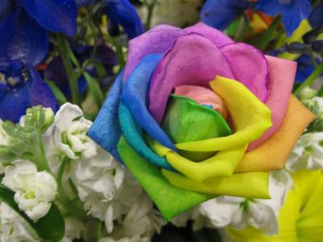

স্বাগতম

Slide 2

এ,কে,এম,আই,খায়রুল আলম
সিনিয়র শিক্ষক
নিউ মডেল বহমুখী উচ্চ বিদ্যালয়
শুক্রাবাদ, ঢাকা – ১২০৭
দশম শ্রেণি * উচ্চতর গণিত
ত্রয়োদশ অধ্যায়* ঘন জ্যামিতি
পরিচিতি

Slide 3
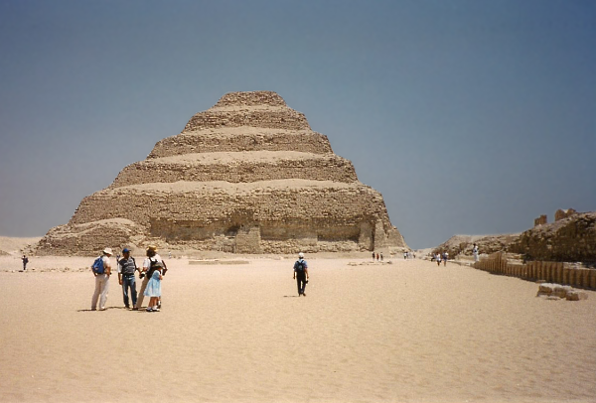
নিচের ছবিতে কী দেখতে পাচ্ছ?

Slide 4
পিরামিড আকৃতির ঘনবস্তুর পৃষ্ঠতলের ক্ষেত্রফল ও আয়তন পরিমাপ

Slide 5
শিখনফল
এ পাঠ শেষে শিক্ষার্থীরা …
পিরামিড কী তা বলতে পারবে।
পিরামিড আকৃতির বস্তুর তলের ক্ষেত্রফলের এবং আয়তন
নির্ণয় করতে পারবে।
পিরামিড সংক্রান্ত গাণিতিক সমস্যার সমাধান করতে পারবে।

Slide 6
আমরা একটি ভিডিও দেখি
বহুভুজের উপর অবস্থিত যে ঘনবস্তুর একটি শীর্ষবিন্দু থাকে এবং
পার্শ্বতলগুলোর প্রত্যেকটি ত্রিভুজাকার থাকে তাকে ।পিরামিড বলে।

Slide 7
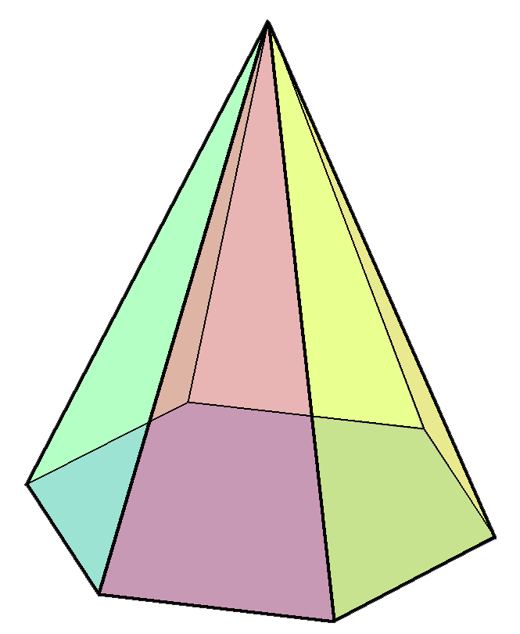
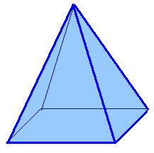

কয়েকটি সুষম পিরামিড
ত্রিভুজভূমিক পিরামিড
বর্গভূমিক পিরামিড
ষড়ভুজভূমিক পিরামিড

Slide 8
শীর্ষ
উচ্চতা
হেলানো উচ্চতা
তল
ভূমি
ধার

Slide 9
b×b
b
1
×b×h
2
b
+
+
+
+
বোর্ডের কাজ
সমগ্র তলের ক্ষেত্রফল = b×b + 4 ×
=ভূমির ক্ষেত্রফল + × (ভূমির পরিসীমা×হেলানো উচ্চতা)
1
×b×h
2
1
2

Slide 10
এখানে ঘনকের এবং পিরামিডের
ভূমির ক্ষেত্রফল সমান
কিন্তু এরা সমান নয়

Slide 14
3টি পিরামিডের আয়তন = 1টি ঘনকের আয়তন
1
1টি পিরামিডের আয়তন= ঘনকটির আয়তন
3

Slide 15
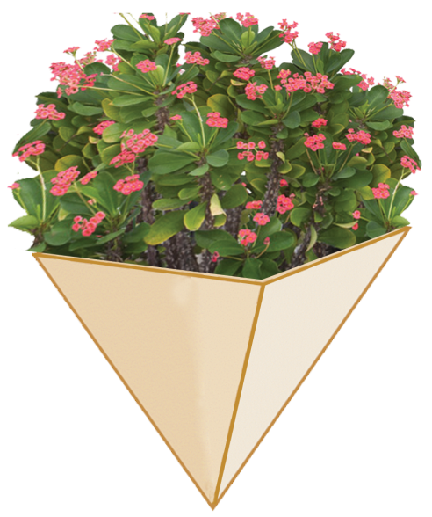
বোর্ডের কাজ
ঘনবস্তুটির উচ্চতা = 12 cm
হেলানো উচ্চতা = ∙12² + 12² cm
= 12√2 cm
হেলানো তলের ক্ষেত্রফল =
(4×24) × 12√2 cm²
1
2
24 cm
= 814.587 cm² (প্রায়)

Slide 16
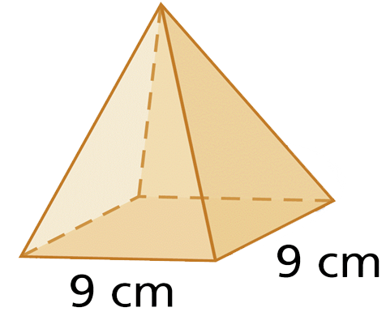
দলগত কাজ
প্রদর্শিত চিত্রে ঘনবস্তুটির হেলানো উচ্চতা 13 cm
হলে এর সমগ্রতলের ক্ষেত্রফল নির্ণয় কর।

Slide 17

মূল্যায়ন
পিরামিড কাকে বলে?
একটি পিরামিডের ভূমি পঞ্চভুজ হলে তার ধারের সংখ্যা?
একটি পিরামিডের ভূমি ষড়ভুজ হলে তার কৌণিক বিন্দুর সংখ্যা কত?
এই বস্তুটির কয়টি তল?

Slide 18
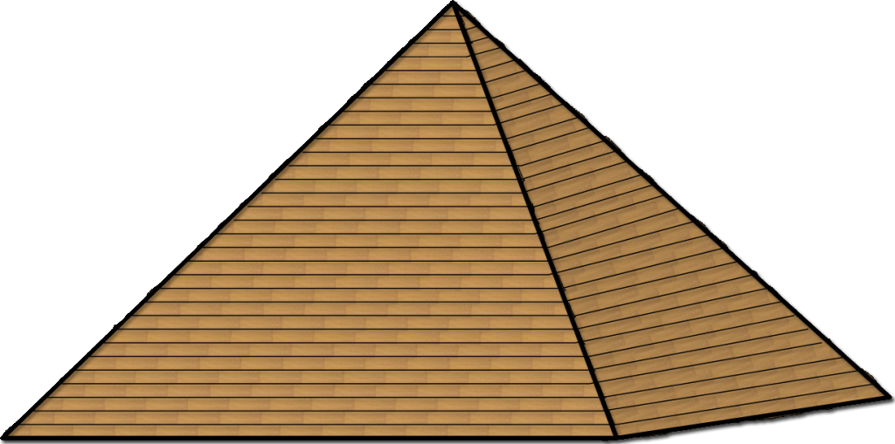


বাড়ির কাজ
8 m
চারকোনা একটি ঘরের এই চালটির উচ্চতা 3m হলে চালটির
সমগ্রতলের ক্ষেত্রফল এবং এরূপ একটি বস্তুর আয়তন কত হবে?

Slide 19


